Slide 1
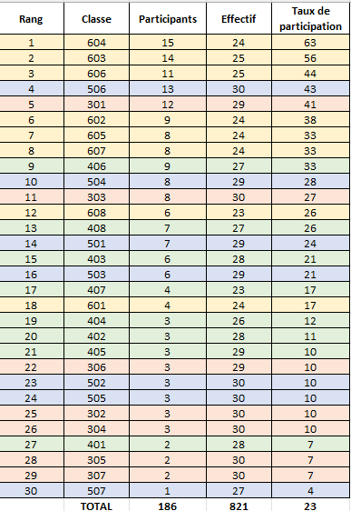
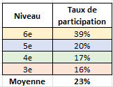

RESULTATS AYAV mai 2025 – COLLEGE LABITRIE
Challenge par classe:
Bravo à la 604 qui gagne la sortie
à la Ramée
le mardi 10 juin.
La classe 603, gagnante du
challenge hiver l’accompagnera.
Et bravo à tous pour votre participation!

Slide 2
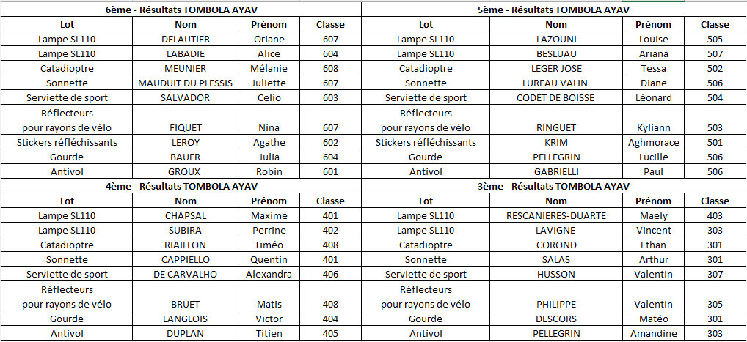
GAGNANTS TOMBOLA AYAV mai 2025 – LABITRIE

